Slide 1


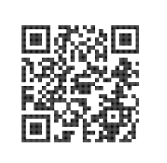
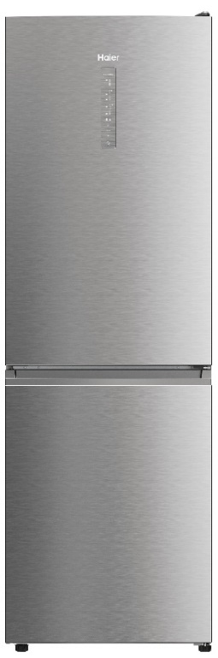

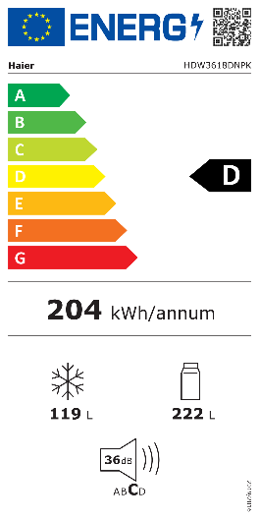
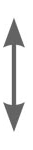

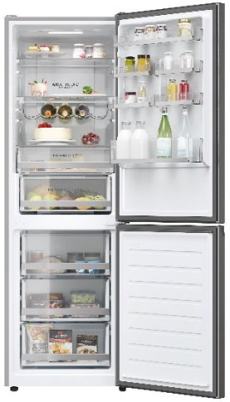
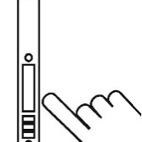

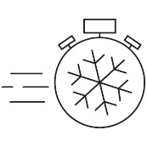

HDW3618DNPK
Volně stojící kombinovaná chladnička 2D
Wifi, Total No Frost Air Surround, Invertorový kompresor se zárukou 12 let, Humidity Zone, HCS filtr, LED, dotykový displej
Parametry odpovídají Nařízení v přenesené pravomoci: (EU) 2019/2016
Více informací o výrobku naleznete pod tímto QR kódem:
Hlavní vlastnosti (Nařízení v přenesené pravomoci: (EU) 2019/2016)
Třída energetické účinnosti D
Celkový čistý objem (l) 341
Čistý objem chladničky/ mrazáku (l) 222/119
Spotřeba energie za den (kWh/24 hod) 0,558
Roční spotřeba energie (kWh/rok) 204
Mrazicí výkon (kg/24 hod) 8
Doba skladování při výpadku proudu (hod) 10
Úroveň emisí hluku šířeného vzduchem (dB(A) re 1 pW) 36
Emisní třída hluku šířeného vzduchem C
Klimatická třída N - ST 16°- 38°C
Hvězdičkové označení ****
Třída energetické účinnosti světla F
Vlastnosti
Wifi konektivita – možnost ovládat chladničku na dálku a využívat doplňkový obsah pomocí aplikace hOn (např. Food Locator, My Inventory, Advanced Drink Assistant, atd.)
Invertorový kompresor – tichý a energeticky úsporný chod s prodlouženou zárukou 12 let
Air Surround Total No Frost – beznámrazová technologie mrazení s rovnoměrnou distribucí chladného vzduchu proudící v horizontálních kruzích. Šetrné zachování až 99% šťavnatosti a konzistence potravin
HCS filtr v zásuvce Humidity Zone pro udržení 90% vlhkosti a zachování čerstvosti potravin až 2x déle
Jeden chladící okruh
Funkce Rychlé chlazení, Rychlé mrazení, Dovolená, Eco, Demo režim
Elektronické ovládání teploty +2 až +8 °C chladnička / -16 až -24 °C mrazák
Externí dotykový displej na dvířkách
Automatické odmrazování chladničky i mrazáku
Akustický signál otevřených dvířek
Chladnička
3 +1 skleněné police / 6 přihrádek ve dveřích
Zásuvka Humidity Zone, Zásuvka Fresh Box
Držák na víno
Mrazák
3 transparentní zásuvky
Konstrukce
Osvětlení LED / Integrované madlo / 2 nastavitelné nožičky; 2 kolečka
Beznámrazová technologie Total No Frost Air Surround
Zdarma prodloužená záruka 12 let na invertorový kompresor
Bezdotyková technologie ovládání chladničky
185
cm
Zásuvka Humidity Zone s filtrem HCS, který udrží až 90 % vlhkosti v prostoru
Dotykový displej na dvířkách pro ovládání teploty
Úsporné
LED osvětlení
Funkce
Rychlé mrazení
Ovládání na dálku a doplňkové funkce v aplikaci hOn: Food Locator, My Inventory a Advanced Drink Assistant
Logistická data
Kód 34005076
EAN 8059019048536
Barva Nerez
Rozměry výrobku v x š x h (mm) 1850 x 595 x 658
Čistá váha výrobku (kg) 75
Rozměry balení v x š x h (mm) 1897 x 655 x 747
Hmotnost s obalem (kg) 77,8

